Slide 1
Particularitati epidemiologice de diagnostic si tratament la pacientii cu co-infectie HIV/VHC
Dr. Cristiana Oprea
Universitatea de Medicina si Farmacie “Carol Davila”
Spitalul Clinic de Boli Infectioase si Tropicale “ Victor Babes” Bucuresti
Workshop HEPCARE EUROPE 30 martie 2017

Slide 2
Sumar
Date epidemiologice HIV/VHC
Metode diagnostic la pacientii cu coinfectie HIV/VHC
Tratamentul cu DAA la pacientii cu coinfectie HIV/VHC
Interactiuni medicamentoase la pacientii cu coinfectie HIV/VHC
Tratamentul VHC ca metoda de prevenire a raspandirii infectiei

Slide 3
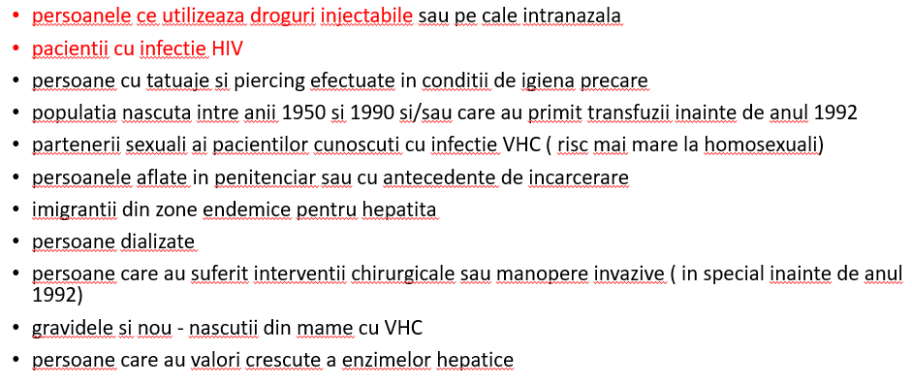
Pe cine testam de VHC?

Slide 4
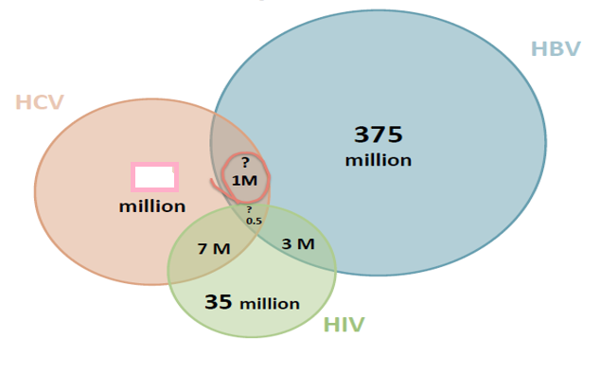
Numar estimativ de persoane cu coinfectie HIV/VHC si HIV/VHB
184
Thrift A et al Nature 2017

Slide 5
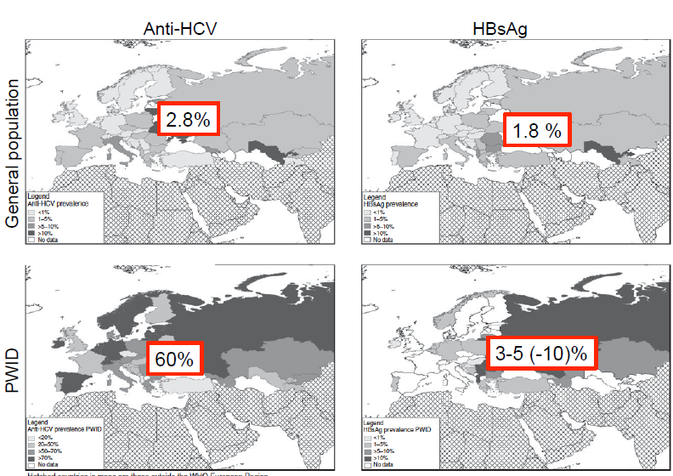
Prevalenta infectiei cu VHC si VHB in populatia generala si la utilizatorii de droguri injectabile

Slide 6
Infectia HIV/SIDA in Romania - date generale 31 decembrie 2016 (perioada 1985 - 2016)
22.095 HIV+
(1985-2016)
9990 pacienti din cohorta
7.059 decese cu SIDA
8378 barbati
14.349 in viata
5971 femei
10.994 in cART
654 cazuri noi in 2016
189 decese
Compartment for Monitoring and Evaluation of HIV/AIDS in Romania - “Matei Bals” National Institute for Infectious Diseases, Romanian Ministry of Health
cART terapie antiretrovirala combinata

Slide 7
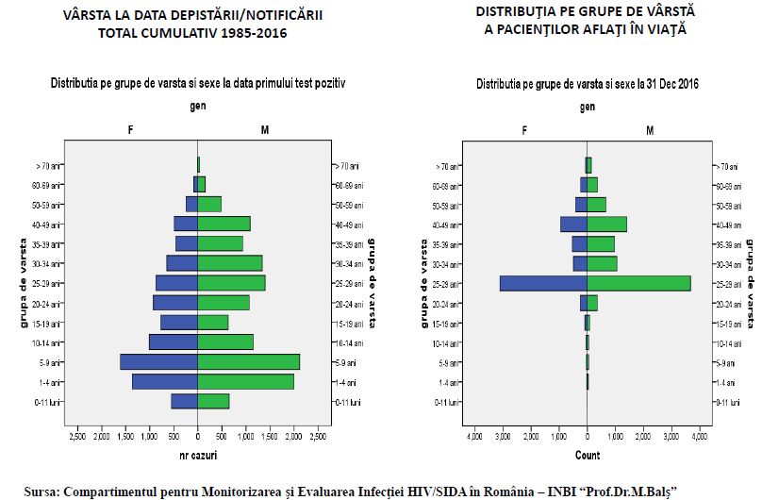
Piramida varstelor la pacientii cu infectie HIV din Romania

Slide 8
Dinamica epidemiei HIV in Romania (2007 - 2016)
Moduri de contactare a infectiei HIV
Year
IDU, injection drug users; MSM, men who have sex with men
CNLAS Romania 1st December 2015 http://www.cnlas.ro/images/doc/01122015_rom.pdf

Slide 9
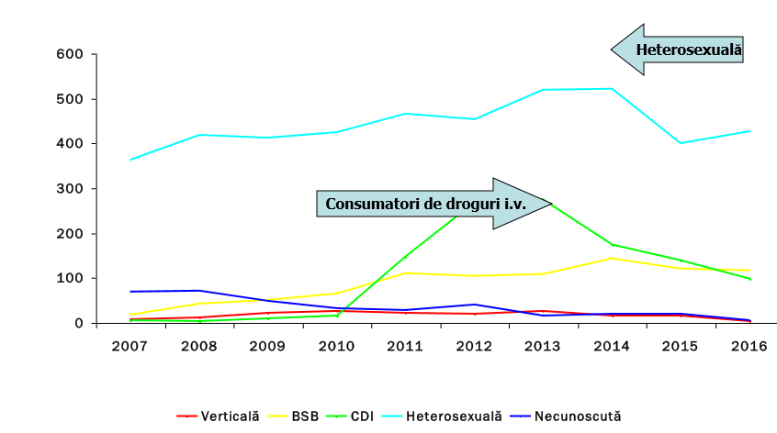
Tendinte in modul de transmitere a infectiei HIV in Romania (2007 - 2016)
Sursa: Compartimentul de monitorizaresi evaluare a infectiei HIV/SIDA in Romania INBI “Matei Balş”, 2016

Slide 10
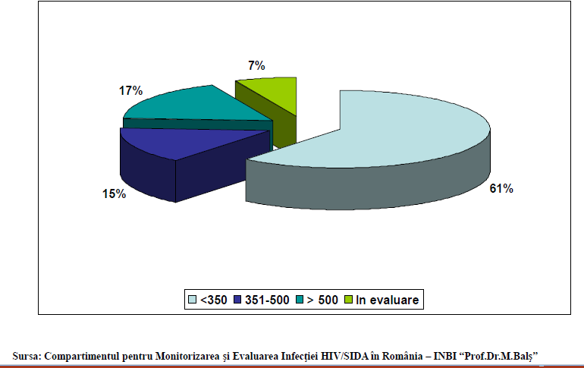
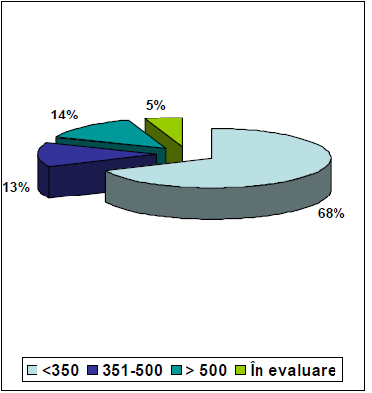
Statusul imunologic la pacientii cu infectie HIV depistati in anul 2016
Statusul imunologic la utilizatorii de droguri injectabile
Peste 60 % late presenter!

Slide 11
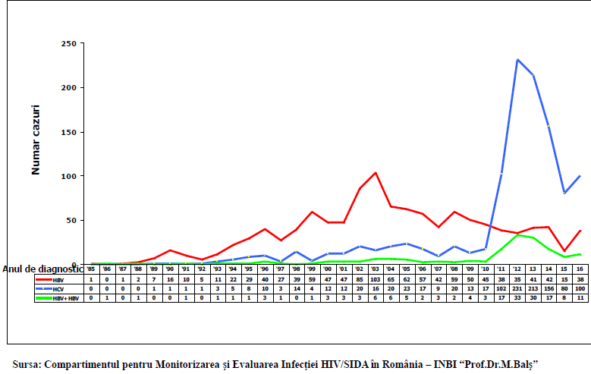
Infectia cu VHC, VHC si VHB+VHC la pacientii cu infectie HIV (1985-2016)

Slide 12
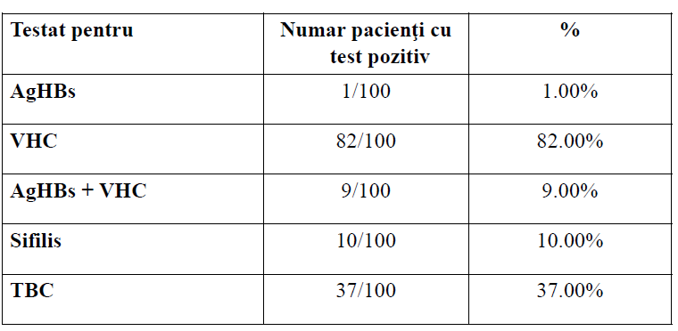
Prevalenta infectiei cu VHC si VHB si a BTS la pacientii cu infectie HIV
Sursa: Compartimentul de monitorizaresi evaluare a infectiei HIV/SIDA in Romania INBI “Matei Balş”, 2016

Slide 13
Numar de IDU din cazurile nou diagnosticate cu infectie HIV in spitalul “Victor Babes” (2007–2015)
Year
Departmentul de statisticsa a spitalului “Victor Babes” *Oprea C et al. EACS 2013, 16–19 October, Brussels

Slide 14
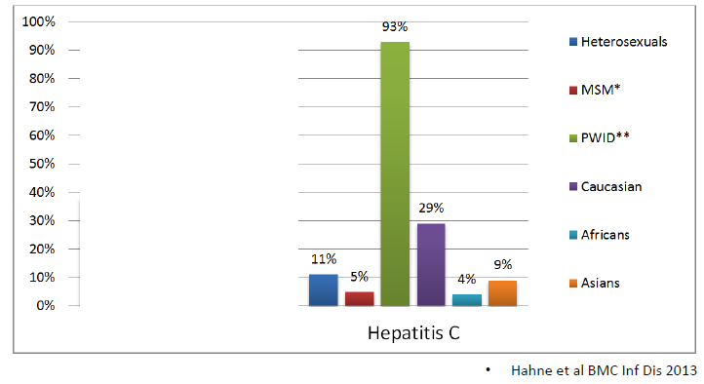
Prevalenta VHC la pacientii din cohorta Swiss (SHCS)

Slide 15
Metode de diagnostic la pacientii coinfectati HIV/VHC (1)
Diagnosticul hepatitei cronice VHC si screening pentru alte tipuri de hepatite
Ac anti VHC - pot sa apara la 1-6 luni de la infectie si pot sa dispara la cei cu imunodepresie severa (situatii rare)
ARN-VHC
testare AgHBs, Ac antiHBs si anti HBc
testare IgG anti VHA

Slide 16
Metode de diagnostic la pacientii coinfectati HIV/VHC (2)
Evaluarea afectarii hepatice
Hemograma , enzime hepatice
stadializarea fibrozei hepatice prin: biopsie hepatica, FibroScan, markeri serologici de fibroza: APRI, FIB4)
functia de sinteza hepatica (coagulare, albumina)
ecografie hepatica: la fiecare 6 luni la pacientii cu ciroza hepatica
endoscopie digestiva: la momentul diagnosticului si la fiecare 2-3 ani la cei fara varice esofagiene

Slide 17
La un pacient cu infectie HIV si serologie VHC pozitiva
SE FACE CONSILIERE PRE SI POST TESTARE
SE EVALUEAZA VIREMIA SI GRADUL DE FIBROZA
DACA EXISTA UN GRAD INALT DE FIBROZA, ENZIME HEPATICE CRESCUTE, VIREMIE VHC CRESCUTA SAU MANIFESTARI EXTRAHEPATICE – SE OFERA TERAPIE ANTIVIRALA
DACA SEROLOGIA VHC ESTE POZITIVA DAR FARA SEMNELE DE MAI SUS- SE FACE DOAR CONSILIERE

Slide 18
Ce trebuie sa stim inainte de inceperea tratamentului cu DAA?
Genotipul de VHC
Viremia ARN - VHC
Rezistenta la VHC (nu si pentru genotipul 1b) – doar in situatii speciale
Stadiul de fibroza ( Fibroscan, marker biochimici – Fibromax, punctie biopsie hepatica)
- ciroza da/nu
- daca da - gradul de decompensare (Child- Pugh, ascita, encefalopatie)
- daca e decompensata – nu se utilizeaza IP!
Daca a avut tratament anterior cu IFN sau DAA- raspuns da sau nu
Medicatia antivirala C - atentie la interactiuni medicamentoase cu medicatia ARV!
Evaluarea functiei renale: Cl creatinine
Evaluarea statusului imunologic si virusologic in infectie HIV ( CD4, ARN-HIV)
Daca este o femeie de varsta fertila ( RBV este teratogena !)

Slide 19
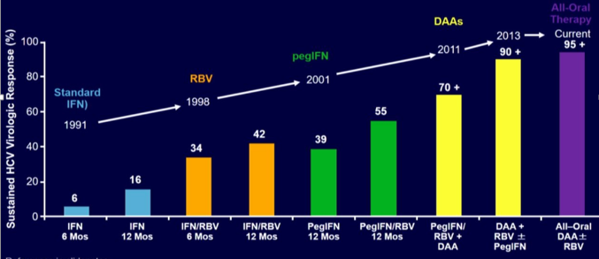
In prezent toate terapiile antivirale C sunt eficiente si bine tolerate

Slide 20
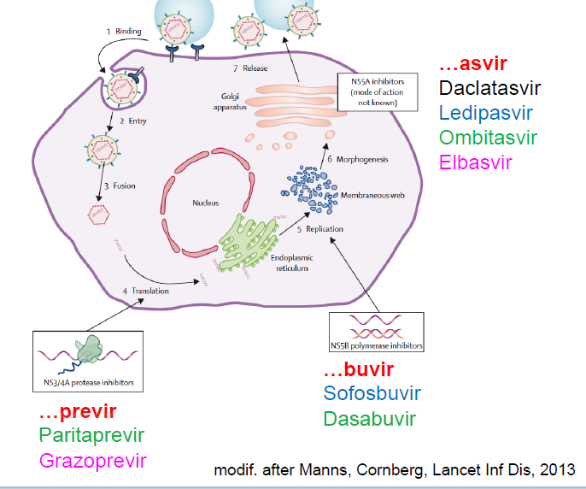
Mod de actiune a medicatiei anti VHC

Slide 21
Regimuri aprobate de FDA pentru tratamentul hepatitei VHC

Slide 22
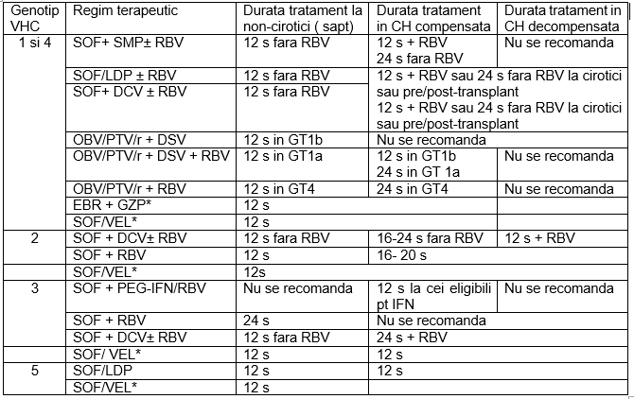
Regimuri terapeutice la pacientii cu coinfectie HIV/VHC
EASL/ AASLD guidelines 2016

Slide 23
VHC genotipul 1b: recomandari pentru pacientii naivi la tratament
fara ciroza – durata 12 saptamani
ciroza compensata – durata 12 saptamani
Sofosbuvir/Ledipasvir
Elbasvir/Grazoprevir
Sofosbuvir/Velpatasvir
Ombitasvir/Paritaprevir/ritonavir/ Dasabuvir
Sofosbuvir/Daclatasvir
Simeprevir/ Sofosbuvir
Sofosbuvir/Ledipasvir
Elbasvir/Grazoprevir
Sofosbuvir/Velpatasvir
Ombitasvir/ Paritaprevir/ritonavir/ Dasabuvir
AADLD/ IDSA guidelines 2016

Slide 24
VHC genotipul 3: recomandari pentru pacientii naivi la tratament
fara ciroza – durata 12 saptamani
ciroza compensata
Sofosbuvir/Velpatasvir
Sofosbuvir/Daclatasvir
Sofosbuvir/Velpatasvir - 12 sapt
Sofosbuvir/Daclatasvir +/- RBV - 24 sapt daca exista mutatii de rezistenta (Y 93H)
AADLD/ IDSA guidelines 2016

Slide 25
Studii cu regimuri terapeutice noi la pacientii cu coinfectie HIV/ VHC
ASTRAL 5 – Sofosbuvir/Velpatasvir 12 s
N = 106
C- EDGE (GRAZOPREVIR/ ELBASVIR)
N = 218
Wyles D, EASL 2016
Rockstroh JK et al, Lancet HIV 2015

Slide 26
Durata si monitorizarea tratamentului antiviral C la pacientii cu coinfectie HIV/ VHC
Durata tratamentului este aceeasi ca la persoanele monoinfectate = 12 saptamani
Nu se recomanda regimuri < 12 s la pacientii cu coinfectie HIV/VHC, pacientii de rasa neagra si cei cu polimorfism IL28B CT/TT ( AASLD/ IDSA guidelines 2016)
Monitorizarea tratamentului
hemograma, enzime hepatice
functia renala
evaluarea ARN-VHC la 4 saptamani (!) si apoi la 12 (+/- 24) saptamani de la incheierea DAA
evaluarea Lf T CD4 si a viremiei HIV ( la 3 luni)

Slide 27
Interactiuni medicamentoase intre medicatia antiretrovirala si antivirale cu actiune directa DAA
ATV/r = atazanavir/ritonavir
DRV/r = darunavir/ritonavir
LPV/r = lopinavir/ritonavir
RTV= ritonavir
EFV= efavirenz
ETR= etravirina
NVP = nevirapina
RPV = rilpivirina
MVC= maraviroc
DTG= dolutegravir
EVG/c = elvitegravir/ cobicistat
RAL = raltegravir
ABC = abacavir
FTC= emtricitabina
3TC = lamivudine
TDF = tenofovir
ZDV = zidovudine

Slide 28
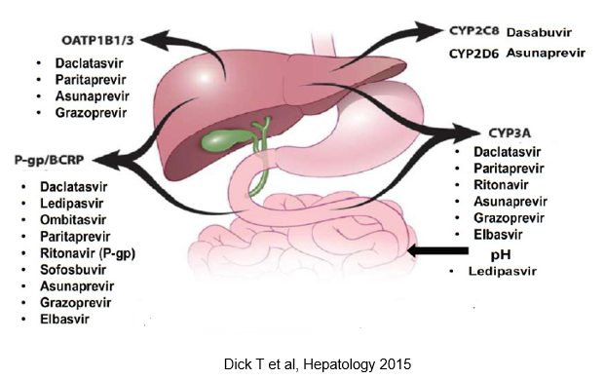
Metabolizarea medicamentelor antivirale la nivel hepatic

Slide 29
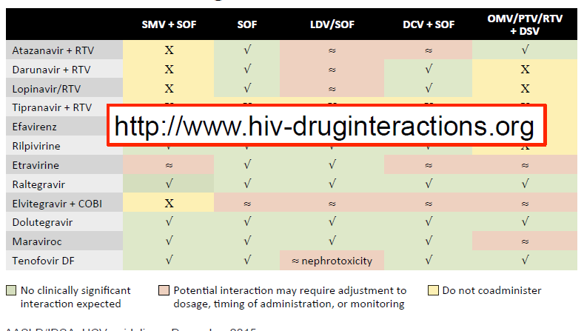
Interactiuni medicamentoase HIV/VHC

Slide 30
Atentie la situatii speciale
Exista un risc de reactivare a VHB dupa 4-8 sapta de la initerea tratamentului cu DAA ( 29 de cazuri de reactivare - Bersoff- Matcha SJ AASLD 2016- LB 17)
La pacientii sunt tratati cu regimuri cu VEL sau LPV si au si terapie ARV cu TDF se face o monitorizare atenta a functiei renale si se evita daca Cl creat < 60 ml/min
La pacientii cu functie renala alterata (Cl creat < 30 ml/min) se recomanda pt genotipul 1 b Ombitasvir/Paritaprevir/ritonavir/Dasabuvir si pentru 1a, 1b sau 4 Elbasvir/Grazoprevir
Riscul de dezvoltare a CH poate persista si dupa terapia cu DAA (Romano A AASLD 2016 ) - se recomanda continuarea screeningului pentru CH (ecografie de 2 ori/an)
Riscul de reinfectie la pacientii utilizatori de droguri sau homosexuali (Lambers FA – AIDS 2011, Ingiliz et al Journal of Hepatology 2017)

Slide 31
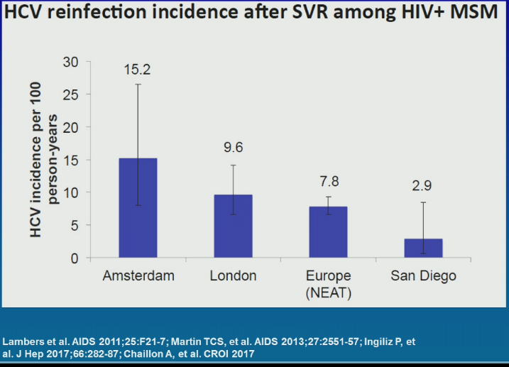
Riscul de reinfectie cu VHC la pacientii homosexuali
Ingiliz et al Journal of Hepatology 2017)

Slide 32
“Treatment as prevention” VHC studiu efectuat in Olanda
Cohorta Athena – tratament cu DAA fara restrictii
Cascada de ingrijiri pentru VHC
Reducerea riscului de transmitere a VHC
Rezultate

Slide 33
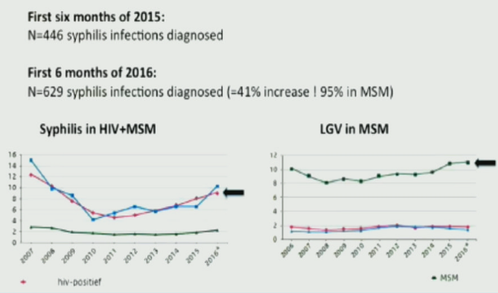
Evolutia lues si BTS

Slide 34
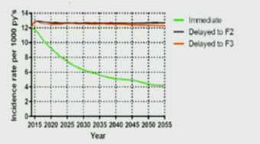
“Treatment as prevention”- va functiona si pentru VHC?
Dutch modelling study
Introducerea imediata a DAA este cost eficienta si poate reduce (dar nu elimina) riscul de transmitere la MSM
Hullegie SJ et al P 526 - CROI 2016

Slide 35
Metode de preventie primare
Rolul medicului de familie in managementul pacientului cu VHC
Consiliaza cu privire la riscul transmiterii prin droguri si prin relatii sexuale a virusurilor hepatitice B, C, D
Metode de preventie secundara
Indruma pacientul spre centrele unde se poate diagnostica si trata VHC
ofera Indicatii pentru schimbarea stilului de viata, dieta, alcool
imunizari
evaluaza problemele psihosociale
Metode de preventie tertiara
Suport psiho-social
Educare
Urmarire terapie DAA
Barry et al. Ir J Med Sci, 2004.

Slide 36
Take home message
Progrese remarcabile in diagnosticul si tratamentul hepatitei cronice VHC cu noile regimuri antivirale C obtinandu-se la un RVS de 95%
Raspunsul terapeutic este similar la pacientii mono si coinfectati HIV/VHC
La pacientii coinfectati HIV/VHC este necesara evaluarea interactiunilor medicamentoase intre DAA si ARV
La pacientii coinfectati nu se indica scheme terapeutice cu durata < 12 sapt.

Slide 37
Take home message
Exista un risc crescut de reinfectie cu VHC la IDU si la homosexuali
Desi pacientii cu RVS au un risc mai scazut de progresie a bolii hepatice si o calitate mai buna a vietii este necesara monitorizarea lor pentru CHC
In conditiile unui acces universal la tratament, rata de transmitere a VHC poate fi redusa (“treatment as prevention” for VHC)
Reducerea magnitudinii infectiei cu VHC posibila prin:
intensificarea programelor de screening pentru detectarea VHC ( HEPCARE)
managementul activ al persoanelor infectate cu VHC ( inclusiv a celor din populatiile vulnerabile)

Slide 38
Va multumesc!

